Slide 1
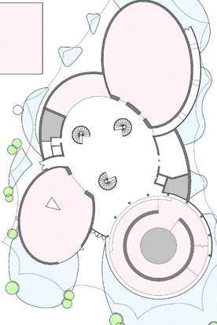
臓器が再生できる未来へ ～iPS細胞による“生きる心臓モデル”の展示～
資料５
【大阪府・市再生医療出展の方向性】
「大阪・関西万博を契機とした「未来社会」の実現に向けて（大阪版アクションプラン）」では、「大阪・関西に再生医療を中心とするライフサイエンス分野におけるトップクラスの研究機関、企業、大学等が集積する強みを活かし、ライフサイエンスを成長の柱として新たな価値を発信するとともに、大阪・関西万博を契機に、健康・医療分野で世界に貢献することをめざす」とされている。
それを実現するため、大阪ヘルスケアパビリオンにおける大阪府・市の取組みとして、iPS細胞で作製した 心筋シートを用いた心臓展示をはじめ再生医療の国内外への情報発信に向け、取組みを進めていく。
▶ 大阪・関西の再生医療のポテンシャルと未来の医療を子どもたちにも分かりやすく示すことで、
将来への期待と、いのちの大切さを学んでもらうとともに、科学への関心を高め、次代の人材
育成にもつなげる。
ミライの医療
【展示内容（イメージ）】
展示・出展ゾーン
iPS細胞で作製した心筋シートを用いた心臓展示
再生医療における大阪・関西のポテンシャルの発信
再生医療の未来
アトリウム
ミライの大阪の食・文化

